Slide 1
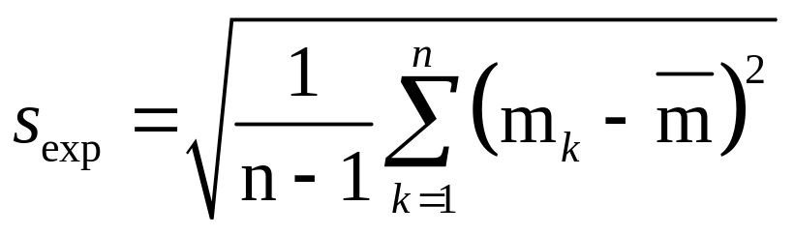
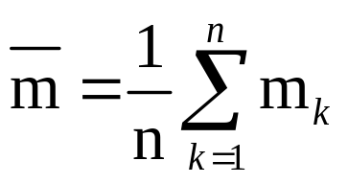
L’écart-type
σ
(avec )

Slide 2
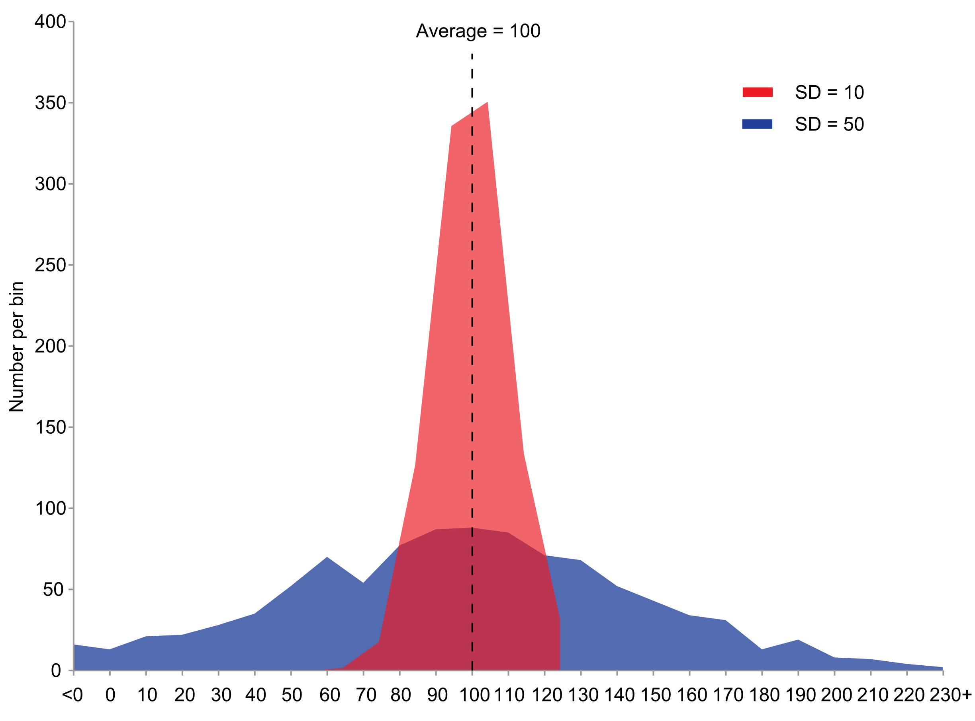
En mathématiques, l’écart type (aussi orthographié écart-type) est une mesure de la dispersion (ou de l’étalement) des valeurs d'un échantillon statistique autour de la valeur moyenne. Plus il est faible et meilleures sont les valeurs.
← Exemple de deux échantillons ayant la même moyenne mais des écarts types différents illustrant l'écart type comme mesure de la dispersion autour de la moyenne.

